Slide 1


直播电商分析报告
BY DeltaF

Slide 2

04
趋势预测
使用PEST分析法预判直播电商发展前景

Slide 3
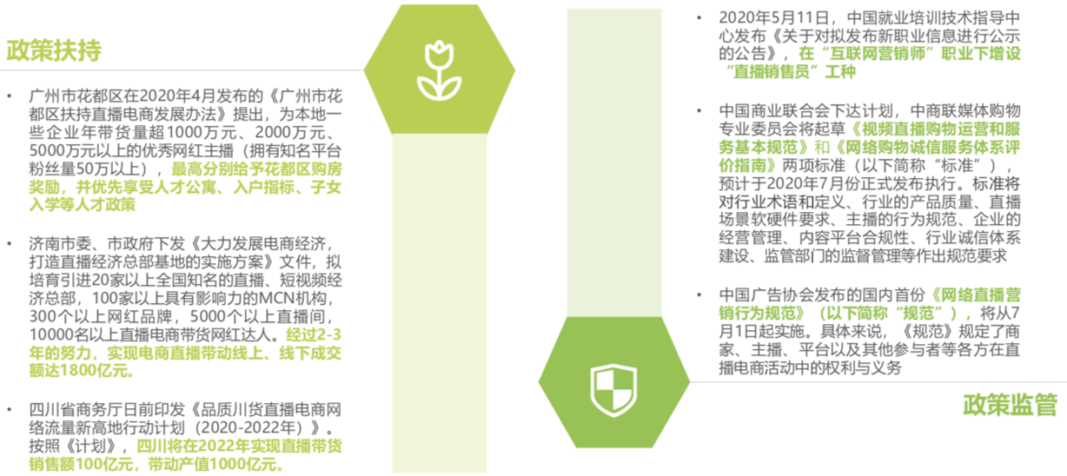
政策：2020年直播电商的相关政策（积极）
通过为头部主播提供人才引进政策，政府设立相关机构、职业岗位，以及进一步规范直播电商活动中的商业行为，共同促进直播电商的健康发展。
数据来源：艾瑞咨询

Slide 4
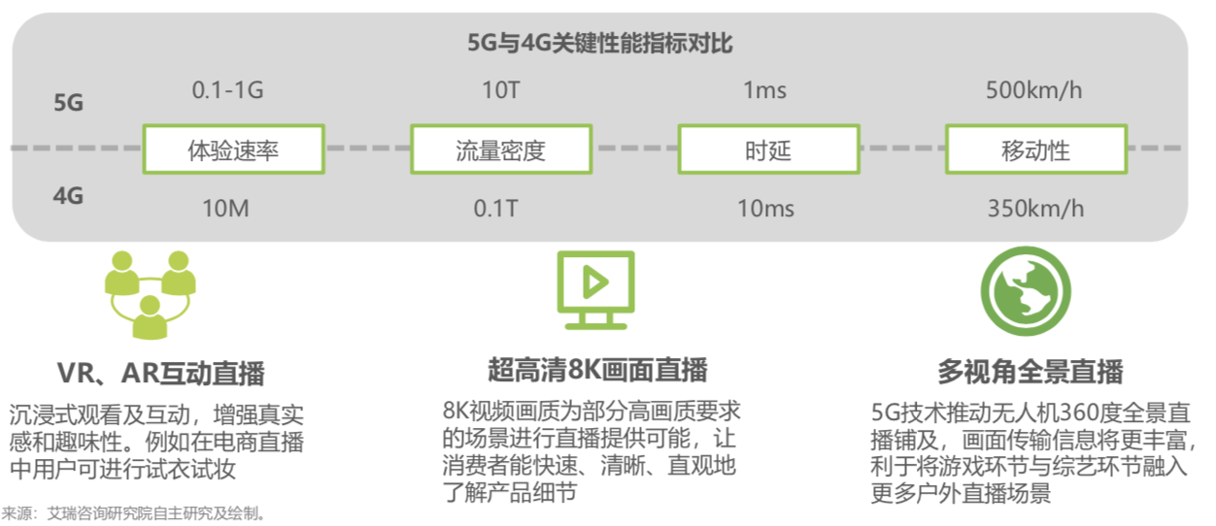
技术：5G商用对直播电商的影响分析（积极）
2019年6月工信部向中国移动、联动、电信、中国广电发放5G商用牌照，电信运营商宣布5G商用服务启动。
5G商用，有望拓宽直播带货场景，改善用户体验效果，加速直播电商领域的发展。
数据来源：艾瑞咨询

Slide 5
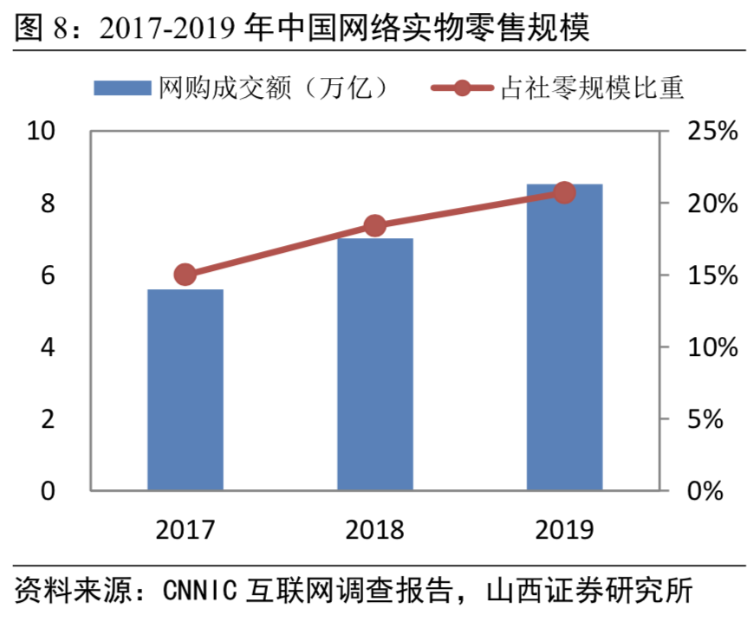
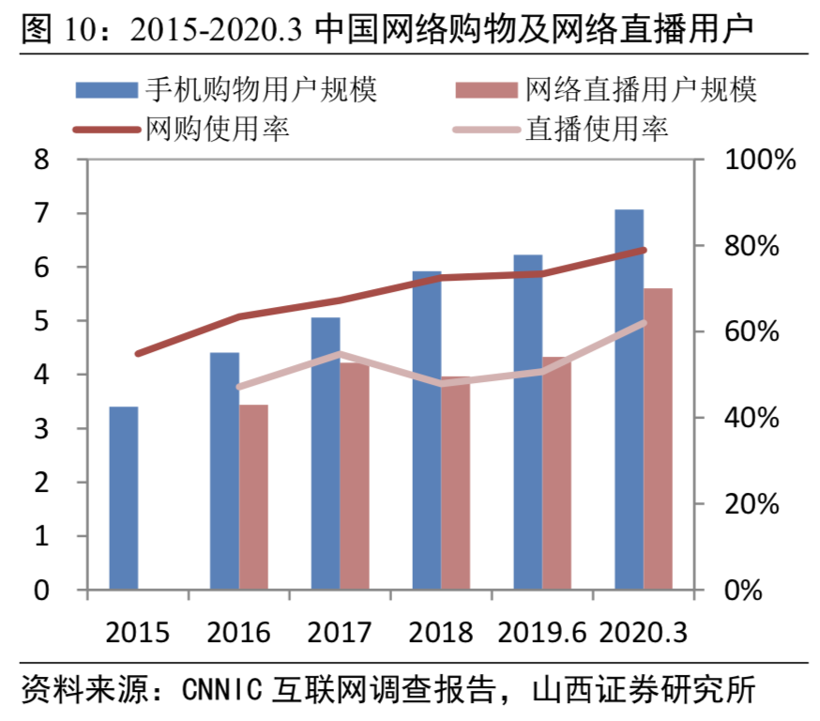
经济：疫情影响下的全民带货热潮（积极）
2019年线上零售销售额达10.63亿元，占社会消费品零售总额比重20.7%，成为拉动国内消费增长的重要驱动。疫情影响下，多产业的云复工、云购物进一步助推了线上购物以及直播带货的商业模式。同时，2020年3月，手机网络购物的用户规模达到了7.07亿人，渗透率78.9%，仍有用户转化空间。

Slide 6
社会
生活方式的变化（线上化）？
消费心理的变化（品质 > 价格）？

Slide 7
thanks

